Slide 1

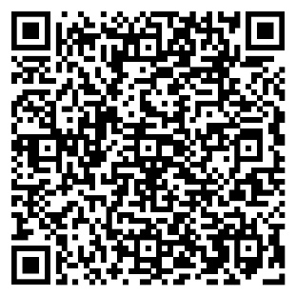
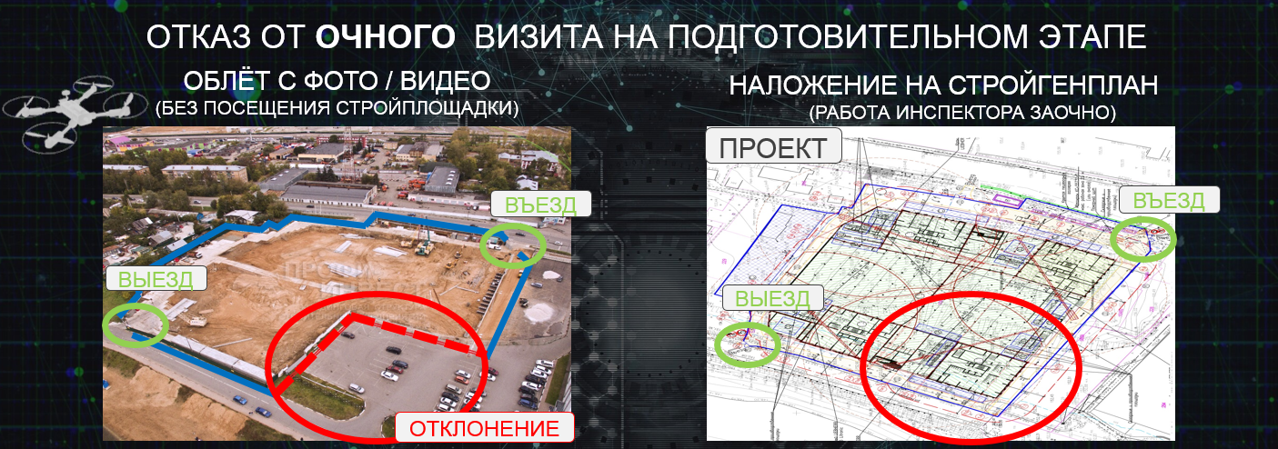
«невидимый» надзор за строительством
ПРОБЛЕМА:
Многочисленность очных посещений стройплощадок
Длительная проверка подготовительного этапа (до 10 дней)
РЕШЕНИЕ:
Замена очного визита инспектора на облет стройплощадки квадрокоптером с фото и видео фиксацией, с последующим наложением фотоснимков на стройгенплан для автоматической проверки соответствия
РЕЗУЛЬТАТ:
Снижение количества очных проверок на 17%
Сокращение длительности проверки подготовительного этапа
с 10 дней до 20 минут
Бизнес не отвлекается на взаимодействие с инспектором

